Slide 1

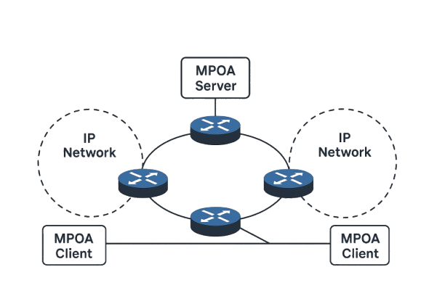

Multi-Protocol Over ATM
PRESENTATION – GROUPE 5
Présenté à :
Judith Soulamite Nouho Noutat

Slide 2
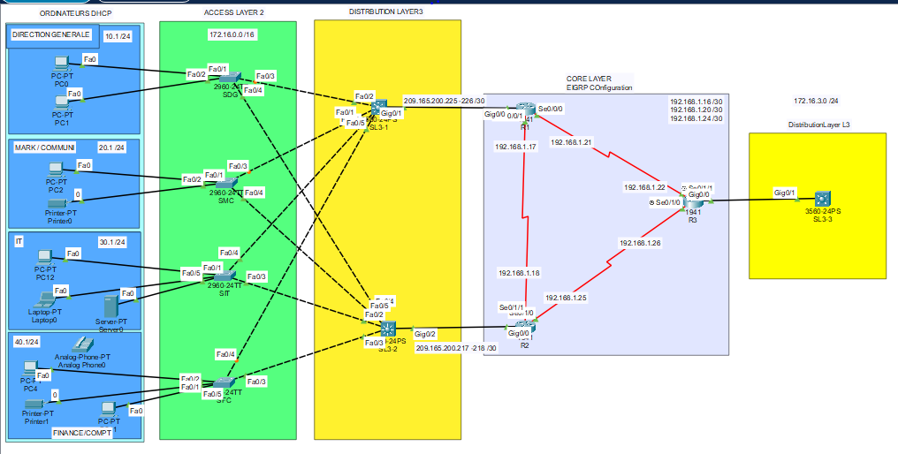

Slide 3


PAGE 1
Membres de l’équipe
Christna ETIENNE
Jean-Robert JACQUES
John Rolklef DECLAMA
Niskens SANON
Paul Denis COQUILLON

Slide 4
PAGE 2
Plan
Définition de MPOA
Architecture MPOA
Présentation du classical IP sur ATM (RFC 1577)
Présentation du LANE
Fonctionnement
Conception
Configuration
Dépannage

Slide 5
PAGE 3
Définition de MPOA
MPOA (Multi Protocol over ATM) est une technologie qui combine les avantages de la commutation de cellules ATM avec la flexibilité du routage IP. Elle permet de transporter des protocoles multiples (comme IP et IPX) sur un réseau ATM de manière efficace.
ATM: (Asynchronous Transfer Mode) est une technologie de télécommunication orientée connexion, conçue pour le transport rapide et efficace de différents types de données (voix, vidéo, image, données numériques) sur un même réseau.

Slide 6
PAGE 4
Architecture MPOA
L’architecture MPOA repose sur deux entités principales :
MPC (MPOA Client) : Présent sur les équipements des utilisateurs finaux, il initie les demandes de raccourcis ATM.
MPS (MPOA Server) : Situé au niveau du routeur ou commutateur ATM, il répond aux demandes des clients et établit les raccourcis.

Slide 7
PAGE 5
Compréhension de MPOA
Pour comprendre MPOA, il faut connaître les méthodes précédentes
Avant MPOA, deux principales solutions existaient pour transporter des protocoles ip sur une infrastructure ATM :
Classical IP over ATM (RFC 1577)
LANE (LAN Emulation)
Ces deux technologies représentent les fondations historiques sur lesquelles MPOA a été construit.

Slide 8
PAGE 6
Présentation du classical IP sur ATM (RFC 1577)
Le RFC 1577, intitulé « Classical IP et ATMARP sur ATM", définit un mécanisme permettant à des routeurs configurés pour IP de communiquer dynamiquement à travers un réseau ATM. Cette norme permet d'intégrer facilement le protocole IP dans des infrastructures ATM sans nécessiter de correspondance explicite entre les adresses IP et les adresses ATM. Le processus est similaire à celui du protocole ARP utilisé sur les réseaux Ethernet, mais adapté à ATM grâce à l'implémentation du protocole ATMARP.
En résume, le RFC 1577 montre comment on acheminait IP sur ATM sans passer par Ethernet ou token ring. C’était une solution de type point à point, avec des LIS (Logical IP Subnetworks), mais elle manquait de souplesse :
Pas de support pour les raccourcis ATM,
Reposait lourdement sur ARP et routeurs IP.

Slide 9
PAGE 7
Présentation du LANE
Le LAN émulation (LANE) est une technologie permettant d’émuler des réseaux locaux (LAN) sur une infrastructure ATM (asynchronous transfer mode). LANE permet de faire fonctionner des protocoles Ethernet 802.3 et token ring 802.5, qui sont normalement non connectés, sur un réseau ATM, qui lui, est orienté connexion.
Facilité d’intégration : LANE permet l’intégration d’infrastructures ATM tout en conservant les protocoles Ethernet traditionnels. Cela facilite l'adoption d’ATM dans des réseaux déjà existants.
Support des multiples lans : il est possible de créer plusieurs LAN émulés (elans) sur une même infrastructure ATM, permettant une gestion et une allocation optimales des ressources.

Slide 10
PAGE 8
MPOA & LANE
MPOA ne remplace pas LANE, il l’étend. LANE sert à :
Émuler un réseau Ethernet sur ATM (car ATM est orienté connexion),
Créer des élans (LAN émulés).
MPOA travaille en complémentarité avec LANE
LANE gère la couche 2,
MPOA optimise les transmissions inter-elans avec des raccourcis de couche 3.

Slide 11
PAGE 9
Conception
Il faut un réseau ATM configuré avec LANE (LAN émulation) ou d'autres services.
Les routeurs doivent supporter MPOA et être configurés avec des serveurs MPS.
MPOA est souvent utilisé dans les grandes entreprises ou opérateurs télécoms où la performance et la gestion des flux IP sont critiques.

Slide 12
PAGE 10
Configuration
Avant de configurer MPOA, assurez-vous que l’environnement LANE est opérationnel
Configurer LANE : essentiel pour intégrer les périphériques ethernet/IP dans un réseau ATM.
Configurer les MPS et MPC : chaque domaine ATM doit avoir au moins un MPS.
Établissement des VC : automatique une fois que le MPS accepte une demande de raccourci.

Slide 13
PAGE 11
Dépannage
Il consiste à identifier les problèmes possibles liés à l'intégration de LANE et des raccourcis MPOA au sein d'un réseau ATM.
Vérifier le bon fonctionnement de LANE
Vérifier les composants MPOA (MPC et MPS)
Identifier les erreurs classiques
Activer le débogage
Test de suppression/recréation de raccourcis

Slide 14

PAGE 12

Slide 15

PAGE 13

